Slide 1
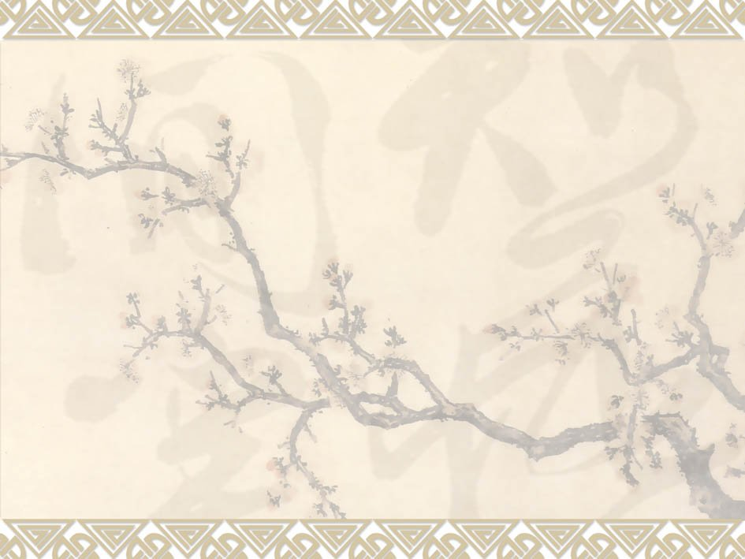
中华传统文化非常之多，有古文、诗、词、曲、赋、民族音乐、民族戏剧、曲艺、国画、书法、对联、灯谜、酒令、歇后语、成语、正月初一春节、正月十五元宵节、四月五日清明节、五月五日端午节、七月七七夕节、八月十五中秋节、腊月三十除夕以及各种民俗、四大名著、《孙子兵法》、《三十六计 》、《宋词》等；

Slide 2
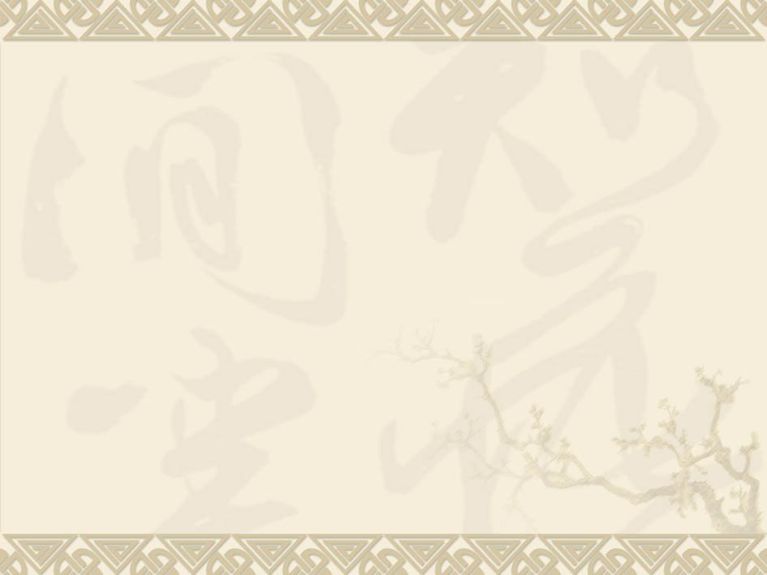
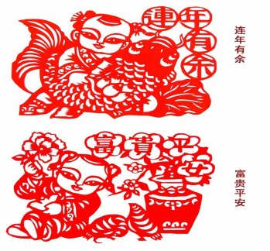
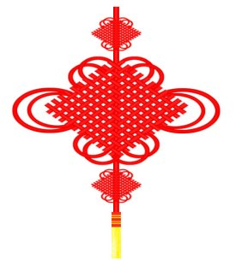
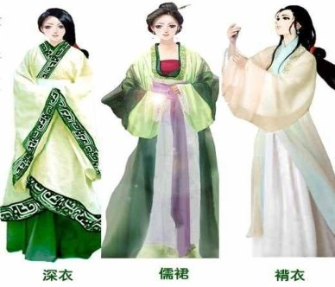
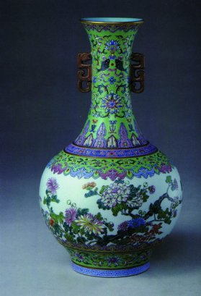
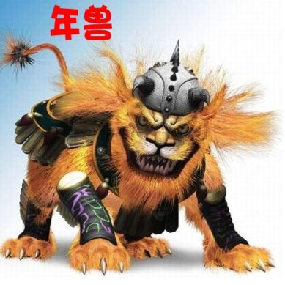
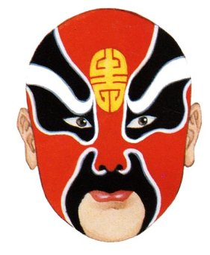
剪纸
中国结
传统服饰
瓷器
京剧脸谱

Slide 3
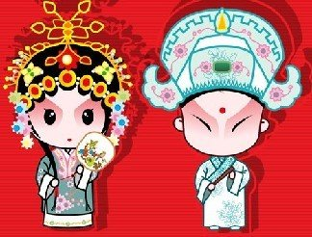

大家好，我们是传统文化小卫士。这节课就和我们一起来了解中国那博大精深的传统文化吧！
因为我是京剧里的人物，所以我想给大家介绍中国的国粹——京剧

Slide 4

我介绍了京剧的别名、时间、历史影响等。你们也能这样介绍吗？
京剧，又称“皮黄”，由“西皮”和“二黄”两种基本腔调组成它的音乐素材，也兼唱一些地方小曲调（如柳子腔、吹腔等）和昆曲曲牌。它形成于北京，时间是在1840年前后，盛行于20世纪三、四十年代，时有“国剧”之称。现在它仍是具有全国影响的大剧种。它的行当全面、表演成熟、气势宏美，是近代中国戏曲的代表。京剧是中国的“国粹”，已有200年历史。

Slide 5
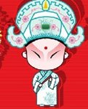
对中国的文化不了解吗？没关系，聪明的许士林来帮你啦。
压岁钱是过阴历年时长辈给小孩儿的钱 。
由来：春节拜年时，长辈要将事先准备好的压岁钱分给晚辈，据说压岁钱可以压住邪祟，因为“岁”与“祟”谐音，晚辈得到压岁钱就可以平平安安度过一岁。
压岁钱有两种：一种是以彩绳穿线编作龙形，置于床脚，另一种是最常见的，即由家长用红纸包裹分给孩子的钱。压岁钱可在晚辈拜年后当众赏给，亦可在除夕夜孩子睡着时，由家长悄悄地放在孩子的枕头底下。

Slide 6
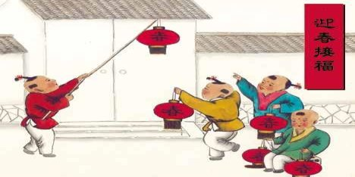
春季的习俗：吃年糕、饺子荷包蛋、大肉丸、花生、糖果等；备年货、贴春联、放鞭炮、走亲戚等；
千百年来，人们使年俗庆祝活动变得异常丰富多彩，每年从农历腊月二十三日起到大年三十，民间把这段时间叫做“迎春日”，也叫“扫尘日”，在春节前扫尘搞卫生，是我国人民素有的传统习惯。在节前要在住宅的大门上粘贴红纸黄字的新年寄语，也就是用红纸写成的春联。屋里张贴色彩鲜艳寓意吉祥的年画，心灵手巧的姑娘们剪出美丽的窗花贴在窗户上，门前挂大红灯笼或贴福字及财神、门神（钟馗、秦琼、敬德）像等，福字还可以倒贴，路人一念福倒了，也就是福气到了，所有这些活动都是要为节日增添足够的喜庆气氛。
春节大约有三四千年的历史。原为农历的元旦，即人们通常说的过年。它起源于殷商时期年头岁尾的祭神祭祖活动。
接下来让我们用“春节”说说有趣的事吧。

Slide 7
盼啊！盼啊，眼看春节就快到了，想到这，我不由得笑了起来。在春节前，人们个个喜气洋洋，个个精神饱满。逛街的人络绎不绝，有的在买年画，有的在买年货，有的坐着火箱围着火炉看电视，还有的人在打麻将打扑克，等等不一而足。
街上五彩缤纷，各种各样的人都有，各种各样的货物都齐全，琳琅满目，人们恐怕想买什么都很难选择！
春节前，家家户户都灯火通明，他们把买来的年货放得满地都是。买来的年画怎么贴法，那就各有自己的风格和喜好了。有的正着贴，有的倒着贴，还有的歪着贴，各有千秋。人们把买来的菜全部都弄好了，只等春节一到，就可一饱口福了。
春节到了，小朋友们便早早起床，来到爸爸妈妈的房间，开始了传统的拜年仪式了。小朋友们对父母说着一些吉祥话儿，爸妈就拿出压岁钱，让小孩子们高高兴兴。大家都希望今年能够吉祥如意，招财进宝。 一些亲朋好友欢聚一堂，品尝着美酒佳肴，谈着一些开心的话儿。而最高兴的则是我们，可以大把大把地攒取压岁钱，然后就欢天喜地跑到街上去买很多好玩的东西，如小汽车、四驱车、玩具枪、足球等，而我们只要嘴巴甜一点，多说些祝福的话儿，那可就大赚一笔了！
人们一直玩到深夜，嘴里啃着美味水果，手里燃放鞭炮烟花……大人小孩们载歌载舞，忘情地玩个痛快！

